Slide 1
10. 가설검정

Slide 2
가설검정의 이해
모평균의 가설검정
모비율의 가설검정

Slide 3
01
가설검정의 이해

Slide 4
01. 가설검정의 이해
가설검정의 개념
가설검정(hypothesis test): 통계적 추론에 있어서 가장 중요한 영역으로, 표본자료에서 얻은 통계량을 이용하여 모집단의 특성인 모수에 대한 정보를 분석하는 과정.

Slide 5
01. 가설검정의 이해
귀무가설과 대립가설
귀무가설(null hypothesis): 검정하기 위한 모집단의 특성에 대한 가설을 말하고, 로 표현.
대립가설(alternative hypothesis): 표본 데이터 분석에 의하여 귀무가설 가 거짓이라는 통계적 증거가 충분할 때 대안적으로 채택하기 위한 가설을 말하고, 으로 표현.

Slide 6
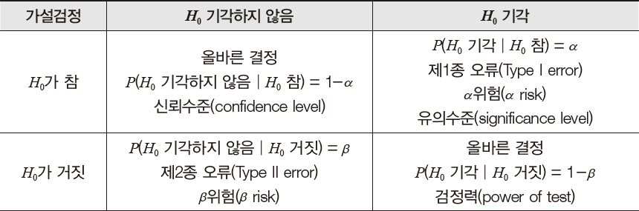
01. 가설검정의 이해
귀무가설과 대립가설
[표 10-1]

Slide 7


01. 가설검정의 이해
가설검정의 적용
어떤 피고인이 범죄 행위로 인하여 검사에게 기소를 당하였다고 가정하자. 실제로 피고인이 유죄인지 무죄인지는 알 수 없다. 다만 주어진 증거(표본)들을 최대한 확보하여 가설을 검정해야 한다. 법에서는 기본적으로 피고인이 무죄라는 가정에서 출발한다는 관점에서 귀무가설 를 다음과 같이 설정하고, 반대로 대립가설 은 다음과 같이 설정한다.

Slide 8
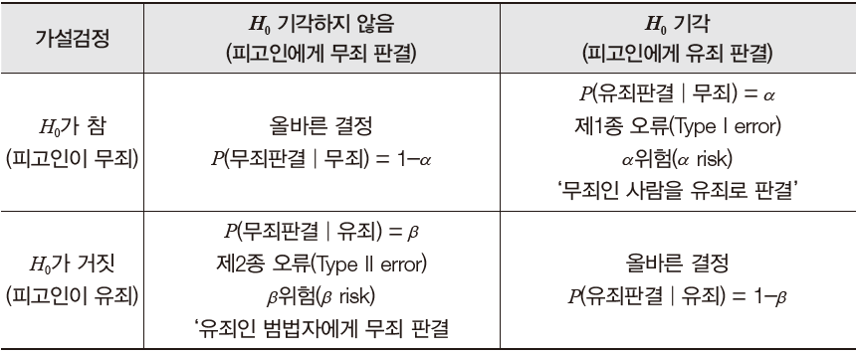
01. 가설검정의 이해
가설검정의 적용
[표 10-2]

Slide 9
02
모평균의 가설검정

Slide 10
02. 모평균의 가설검정
모평균의 가설검정 개요
일반적으로 모평균의 검정을 위한 귀무가설은 다음과 같다.
모평균에 대한 가설검정의 방법은 설정된 귀무가설과 대립가설에 따라 양측검정(two tail test)과 단측검정(one tail test)으로 구분된다. 만약 대립가설( )이 ‘모집단의 평균( μ )이 가 아니다’라면 양측검정일 것이고, ‘모집단의 평균( μ )이 보다 크다’ 또는 ‘모집단의 평균( μ )이 보다 작다’ 와 같은 진술인 경우 단측검정이 된다.
표본의 분포에서 올바른 를 기각하게 될 영역을 기각역이라 한다. 기각역의 넓이는 유의수준이며, 제1종 오류의 확률 α 와 같다.

Slide 11
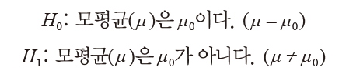
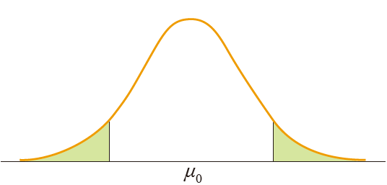
02. 모평균의 가설검정
모평균의 가설검정 개요
다음과 같은 귀무가설과 대립가설의 쌍이 있다.
[양측검정의 기각역]

Slide 12

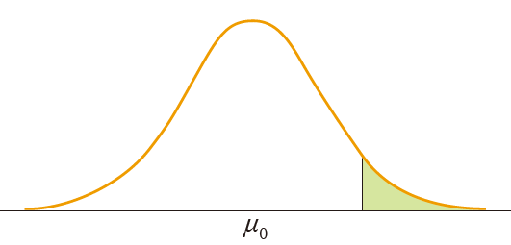
02. 모평균의 가설검정
모평균의 가설검정 개요
만약 대립가설이 한쪽 영역만을 지정하고 있다면 다음과 같은 귀무가설과 대립가설의 쌍으로 구성된다.
[단측검정(오른쪽 꼬리)의 기각역(right-tail)]

Slide 13
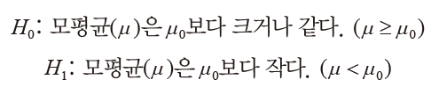
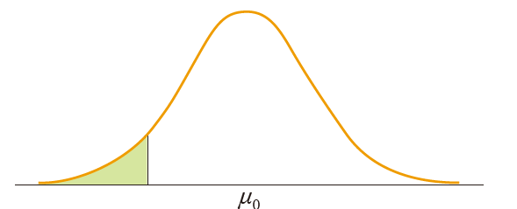
02. 모평균의 가설검정
모평균의 가설검정 개요
반대로 대립가설이 분포의 좌측영역에 해당되도록 다음과 같이 가설이 설정되어 있다면 기각역은 반대로 나타날 것이다.
[단측검정(왼쪽 꼬리)의 기각역(left-tail)]

Slide 14
02. 모평균의 가설검정
모표준편차를 알고 있을 때 모평균에 대한 가설검정
모표준편차(σ)를 알고 있을 때 모평균(μ)에 대한 검증을 진행해보자. 모표준편차를 알고 있다고 가정하면 표본의 크기 n이 충분히 클 때, 중심극한정리에 의하여 표본평균의 분포 는 정규분포를 따른다.

Slide 15

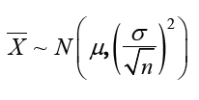
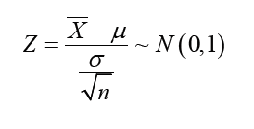
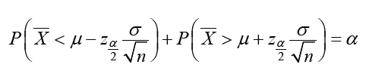
02. 모평균의 가설검정
모표준편차를 알고 있을 때 모평균에 대한 가설검정
표본평균
확률변수 Z
기각할 확률

Slide 16
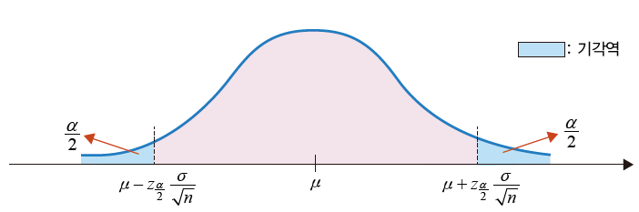


02. 모평균의 가설검정
모표준편차를 알고 있을 때 모평균에 대한 가설검정
확률 를 표준화하면 다음과 같다.

Slide 17
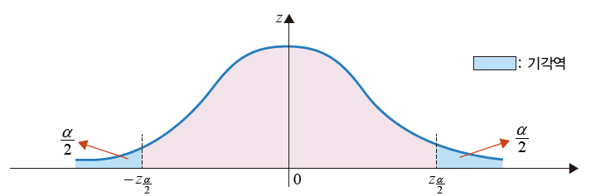

02. 모평균의 가설검정
모표준편차를 알고 있을 때 모평균에 대한 가설검정

Slide 18
예제 10-1
양측검정
중고차 판매원들은 매년 본인이 판매할 차량을 매입하여 재고를 확보한다. 작년 한 해 동안 중고차 판매원 한 명당 평균적으로 35대를 판매한다는 귀무가설을 설정하였다. 중고차 시장의 오랜 역사적 자료를 통하여 모집단의 표준편차가 4라는 것을 이미 알고 있다. 다음은 25명의 표본으로 구성된 각 판매원의 작년 한 해 동안의 자동차 판매 대수이다.
(1) 5% 유의수준하에서 귀무가설의 기각여부를 확인하시오.
(2) 1% 유의수준하에서 귀무가설의 기각여부를 확인하시오 (단, . 으로 계산한다. 여기서 는 표준정규분포를 따르는 Z 확률변수에서 P( Z > ) = t인 값을 의미한다).
18
/ 63

Slide 19
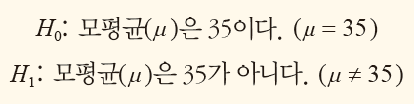

예제 10-1
양측검정
풀이
먼저 귀무가설과 대립가설을 다음과 같이 설정한다.
또한 표본의 평균 를 우선 계산한다.
이미 알고 있는 모표준편차 σ = 4와 지금 계산한 표본평균 = 37임을 이용하여 (1) ~ (2)번 물음에 답하도록 하자.
19
/ 63

Slide 20
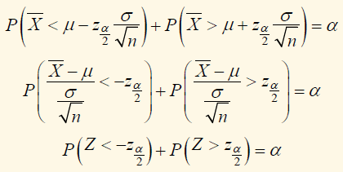

예제 10-1
양측검정
풀이
5% 유의수준하에서 귀무가설의 기각여부 확인
5% 유의수준이므로 α = 0.05이고 = 0.025이다.
검정통계량은 문제에서 주어진 값에 의하여 다음과 같이 계산한다.
20
/ 63

Slide 21
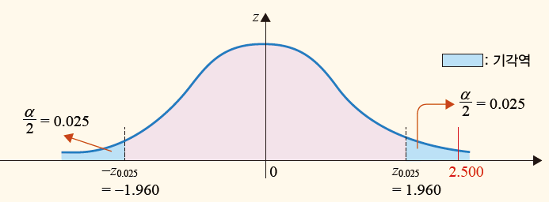

예제 10-1
양측검정
풀이
2.5는 -1.960과 1.960 사이에 있지 않으므로 [그림 10-6]과 같이 기각역에 존재한다. 따라서 귀무가설을 기각한다.
∴ 결론적으로 중고차 판매원 한 명당 평균적으로 35대를 판매한다고 볼 수 없다
21
/ 63

Slide 22
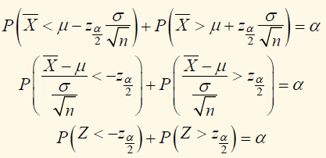
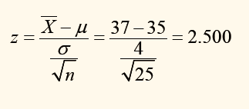
예제 10-1
양측검정
풀이
(2) 1% 유의수준하에서 귀무가설의 기각여부 확인
1% 유의수준이므로 α = 0.01이고 = 0.005이다.
정통계량은 문제에서 주어진 값에 의하여 다음과 같이 계산한다.
22
/ 63

Slide 23
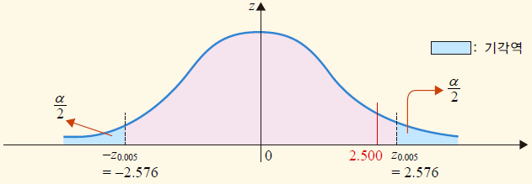

예제 10-1
양측검정
풀이
2.5는 -2.576과 2.576 사이에 있으므로 귀무가설을 기각할 수 없다. 중고차 판매원 한 명당 평균적으로 35대를 판매한다고 볼 수 있다.
∴ 결론적으로 ‘중고차 판매원 한 명당 평균적으로 35대를 판매한다는 귀무가설을 기각할 수 없다’라고 표현하는 것이 통계학적 진술이다.
23
/ 63

Slide 24


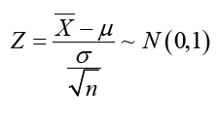

02. 모평균의 가설검정
모표준편차를 알고 있을 때 모평균에 대한 가설검정
표본평균
확률변수 Z
기각할 확률

Slide 25
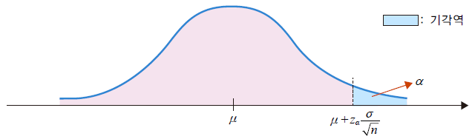



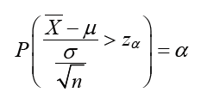
02. 모평균의 가설검정
모표준편차를 알고 있을 때 모평균에 대한 가설검정
확률 를 표준화하면 다음과 같다.

Slide 26
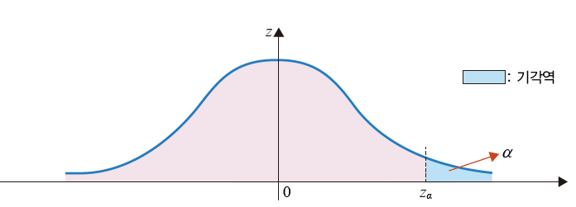

02. 모평균의 가설검정
모표준편차를 알고 있을 때 모평균에 대한 가설검정

Slide 27

예제 10-2
단측검정
중고차 판매원들은 매년 본인이 판매할 차량을 매입하여 재고를 확보한다. 작년 한 해 동안 중고차 판매원 한 명당 평균적으로 35대 이하를 판매한다는 귀무가설을 설정하였다. 중고차 시장의 오랜 역사적 자료를 통하여 모집단의 표준편차가 4라는 것을 이미 알고 있다. 다음은 25명의 표본으로 구성된 각 판매원의 작년 한 해 동안의 자동차 판매 대수이다.
(1) 5% 유의수준하에서 귀무가설의 기각여부를 확인하시오.
(2) 1% 유의수준하에서 귀무가설의 기각여부를 확인하시오 (단, . 으로 계산한다. 여기서 는 표준정규분포를 따르는 Z 확률변수에서 P( Z > ) = t인 값을 의미한다).
27
/ 63

Slide 28
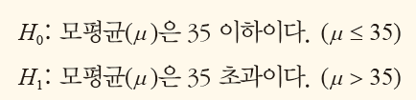

예제 10-2
단측검정
풀이
먼저 귀무가설과 대립가설을 다음과 같이 설정한다.
또한 표본의 평균 를 우선 계산한다.
이미 알고 있는 모표준편차 σ = 4와 지금 계산한 표본평균 = 37임을 이용하여 (1) ~ (2)번 물음에 답하도록 하자.
28
/ 63

Slide 29


예제 10-2
단측검정
풀이
5% 유의수준하에서 귀무가설의 기각여부 확인
5% 유의수준이므로 α = 0.05이다.
검정통계량은 문제에서 주어진 값에 의하여 다음과 같이 계산한다.
2.5는 1.645보다 큰 기각역에 존재한다. 따라서 귀무가설을 기각한다.
29
/ 63

Slide 30
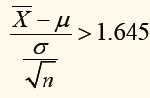
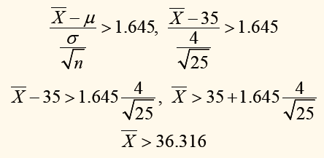
예제 10-2
단측검정
풀이
표본평균을 기준으로 기각역을 확인한다면 에서 표본평균 가 얼마인지 확인함으로써 비교해볼 수도 있다.
즉, 표본평균이 36.316보다 크면 귀무가설을 기각한다고 볼 수 있다. 따라서 이 문제에서 표본평균이 37이었으므로 귀무가설을 기각한다.
30
/ 63

Slide 31
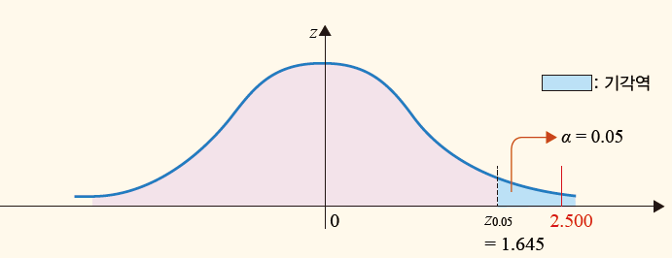

예제 10-2
단측검정
풀이
∴ 결론적으로 5% 유의수준하에서 중고차 판매원 한 명당 평균적으로 35대 이하를 판매한다고 볼 수 없다.
31
/ 63

Slide 32
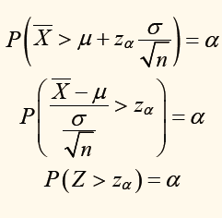
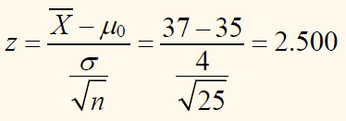
예제 10-2
단측검정
풀이
(2) 1% 유의수준하에서 귀무가설의 기각여부 확인
1% 유의수준이므로 α = 0.01이다.
검정통계량은 문제에서 주어진 값에 의하여 다음과 같이 계산한다.
2.5는 2.326보다 큰 기각역에 존재한다. 따라서 귀무가설을 기각한다.
32
/ 63

Slide 33
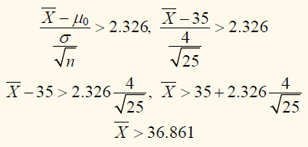
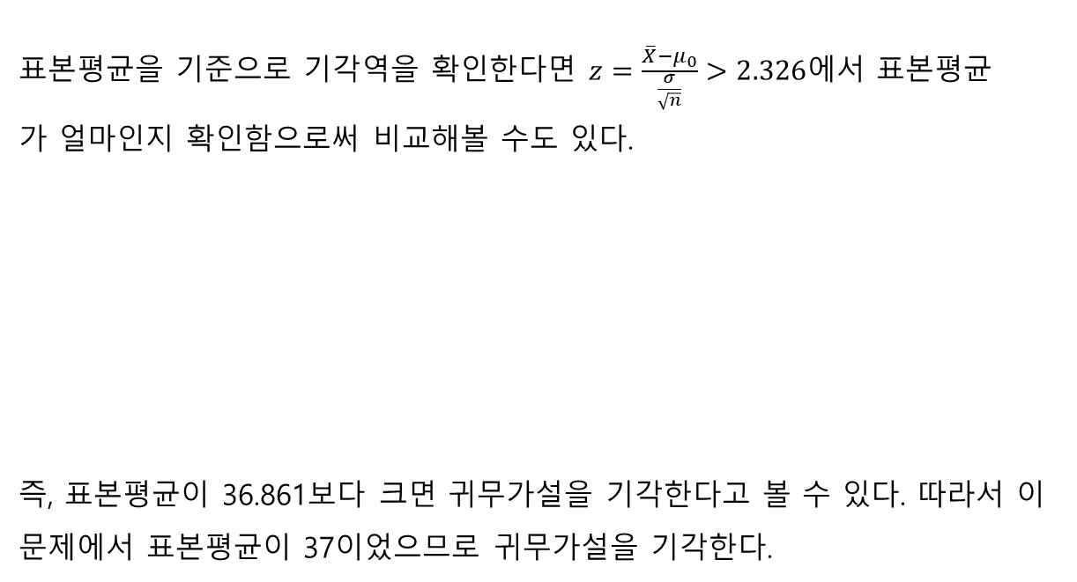
예제 10-2
단측검정
풀이
표본평균을 기준으로 기각역을 확인한다면 $z=\frac{\overline{X}−μ_{0}}{\frac{σ}{\sqrt{n}}}>2.326$에서 표본평균 가 얼마인지 확인함으로써 비교해볼 수도 있다.
즉, 표본평균이 36.861보다 크면 귀무가설을 기각한다고 볼 수 있다. 따라서 이 문제에서 표본평균이 37이었으므로 귀무가설을 기각한다.
33
/ 63

Slide 34
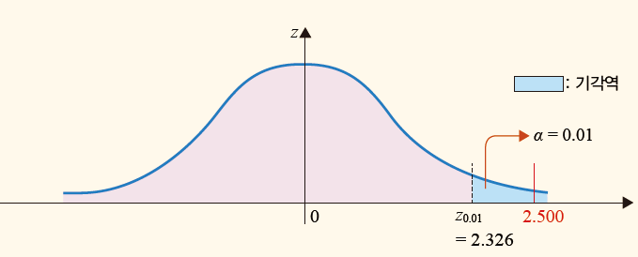

예제 10-2
단측검정
풀이
∴ 결론적으로 1% 유의수준하에서 중고차 판매원 한 명당 평균적으로 35대 이하를 판매한다고 볼 수 없다.
34
/ 63

Slide 35
02. 모평균의 가설검정
제2종 오류의 계산
제2종 오류: 가 거짓임에도 를 채택하는(기각하지 못하는) 오류를 범하는 확률이며 이것을 β 위험(β risk)이라 한다.
제1종 오류(Type I error)와 제2종 오류(Type II error)는 서로 상충 관계를 보인다.
제1종 오류의 확률 α 는 올바른 귀무가설을 기각할 확률로 유의수준이라고 한다. 반대로 1-α 는 올바른 귀무가설을 채택할 확률로 신뢰수준이라 한다. 제2종 오류의 확률 β 에서 1-β 는 틀린 귀무가설을 기각할 확률로 검정력(power of test)이라 한다.

Slide 36
예제 10-3
제2종 오류의 계산
중고차 판매원들은 매년 본인이 판매할 차량을 매입하여 재고를 확보한다. 작년 한 해 동안 중고차 판매원 한 명당 평균적으로 35대 이하를 판매한다는 귀무가설을 설정하였다. 중고차 시장의 오랜 역사적 자료를 통하여 모집단의 표준편차가 4라는 것을 이미 알고 있다. 다음은 25명의 표본으로 구성된 각 판매원의 작년 한 해 동안의 자동차 판매 대수이다.
실제 모집단의 평균(μ )이 38일 때,
(1) 5% 유의수준하에서 제1종 오류(α )와 제2종 오류(β )를 계산하고 이를 그래프에서 표현하시오.
(2) 1% 유의수준하에서 제1종 오류(α )와 제2종 오류(β )를 계산하고 이를 그래프에서 표현하시오.
36
/ 63

Slide 37
예제 10-3
제2종 오류의 계산
(3) 제1종 오류와 제2종 오류의 관계에 대하여 확인하고, 두 가지의 오류를 동시에 줄일 수 있는 방법을 제시하시오(단, 으로 계산한다. 여기서 는 표준정규분포는 따르는 Z 확률변수에서 P( Z > ) = t인 값을 의미한다).
풀이
먼저 귀무가설과 대립가설을 다음과 같이 설정한다.
또한 표본의 평균 를 우선 계산한다.
(1) ~ (3)번 물음에 답하도록 하자.
37
/ 63

Slide 38



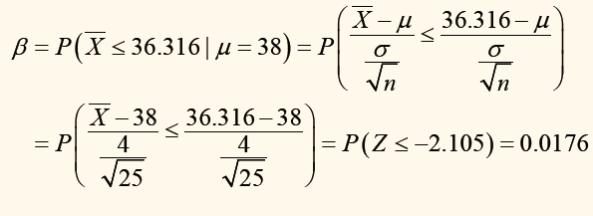
예제 10-3
제2종 오류의 계산
풀이
(1) 5% 유의수준하에서 제1종 오류(α )와 제2종 오류(β )를 계산하고 이를 그래프에서 표현하시오.
5% 유의수준이므로 제1종 오류에 해당하는 α = 0.05이다. 해당 기각역은 . 이었다.
본 문제에서는 모평균 μ 가 38임이 주어졌다. 따라서 제2종 오류의 확률은 다음과 같다.
38
/ 63

Slide 39
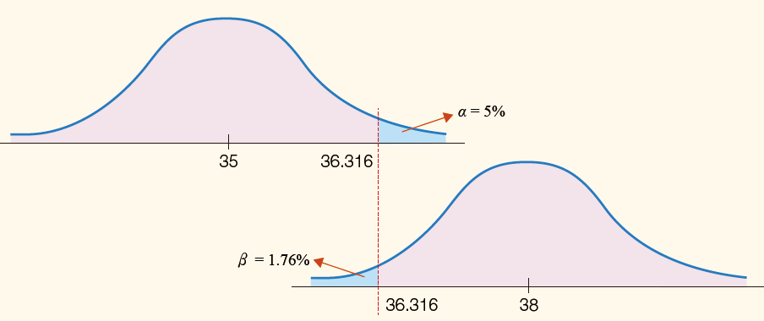
예제 10-3
제2종 오류의 계산
풀이
∴ 즉, 제2종 오류의 확률은 1.76%인 것이다. 검정력은 1-β 로 98.24%이다.
[5% 유의수준하에서 제1종 오류와 제2종 오류와의 관계]
39
/ 63

Slide 40



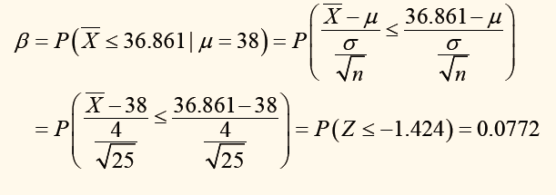
예제 10-3
제2종 오류의 계산
풀이
(2) 1% 유의수준하에서 제1종 오류(α )와 제2종 오류(β )를 계산하고 이를 그래프에서 표현하시오.
1% 유의수준이므로 제1종 오류에 해당하는 α = 0.01이다. 해당 기각역은 . 이었다.
본 문제에서는 모평균 μ 가 38임이 주어졌다. 따라서 제2종 오류의 확률은 다음과 같다.
40
/ 63

Slide 41
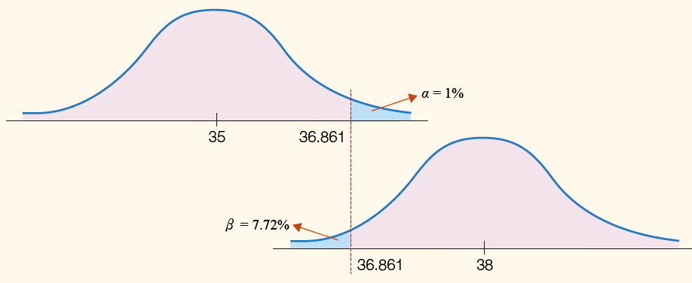
예제 10-3
제2종 오류의 계산
풀이
∴ 즉, 제2종 오류의 확률은 7.72%인 것이다. 동시에 검정력은 1-β 로 92.28%이다. 역시 제1종 오류의 확률을 5%에서 1%로 낮춤과 동시에 제2종 오류는 1.76%에서 7.72%로 올라가는 것을 확인하였다.
[1% 유의수준하에서 제1종 오류와 제2종 오류와의 관계]
41
/ 63

Slide 42
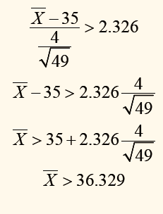
예제 10-3
제2종 오류의 계산
풀이
(3) 제1종 오류와 제2종 오류의 관계에 대하여 확인하고, 두 가지의 오류를 동시에 줄일 수 있는 방법을 제시하시오.
가장 간편하고 강력한 방법은 표본의 수 n을 늘리는 방법이다. (2)번 문제에서 표본의 수가 49개라고 가정하고 문제를 풀어보면 명확히 확인할 수 있다.
1% 유의수준이므로 제1종 오류에 해당하는 α = 0.01이다. 해당 기각역을 다음과 같이 다시 계산할 수 있다.
42
/ 63

Slide 43


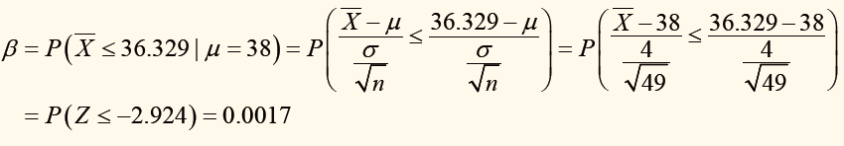
예제 10-3
제2종 오류의 계산
풀이
표본의 수가 증가하면서 기각역은 > 36.329로 바뀐다. 제1종 오류 1%는 귀무가설 가 옳다는 가정하에 를 기각할 확률을 말한다.
제2종 오류 β 는 거짓인 귀무가설 가 기각되지 않을 확률을 말하며 다음과 같이 계산한다.
43
/ 63

Slide 44
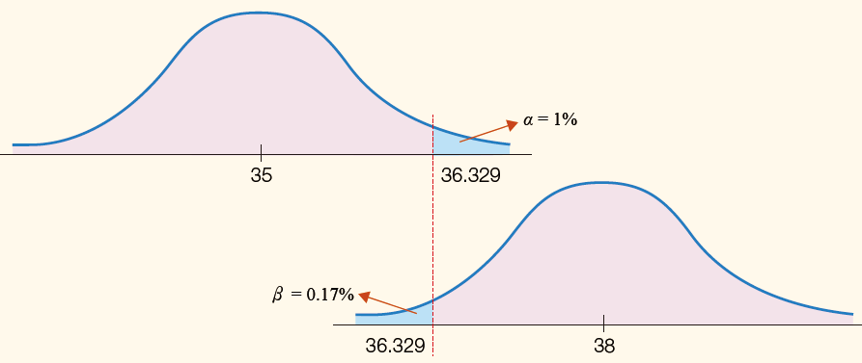
예제 10-3
제2종 오류의 계산
풀이
∴ 즉 제2종 오류의 확률은 0.17%인 것이다. 표본의 수를 증가시킴으로 제1종 오류는 그대로인 상황에서 제2종 오류를 급격히 줄일 수 있다. 제2종 오류가 줄면서 검정력(1-β)이99.83%로 증가하게 된다.
[1% 유의수준과 증가된 표본하에서 제1종 오류와 제2종 오류와의 관계]
44
/ 63

Slide 45

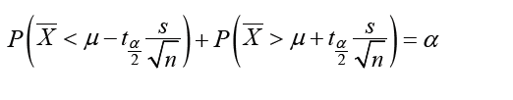
02. 모평균의 가설검정
모표준편차를 모를 때 모평균에 대한 가설검정
모표준편차(σ )를 모른다면 모표준편차(σ ) 대신에 표본표준편차(s)를 사용하고 정규분포가 아닌 t-분포를 이용하여 모집단의 평균에 대한 귀무가설을 검증한다.
검정을 위한 표본평균 분포는 t-분포로 가정한다. 표본의 크기에서 1을 뺀 n-1이 자유도값이 된다. 유의수준이 α 일 때 표본평균 의 분포에서 표본평균이 기각역에 존재할 확률을 다음과 같이 표현할 수 있다.

Slide 46

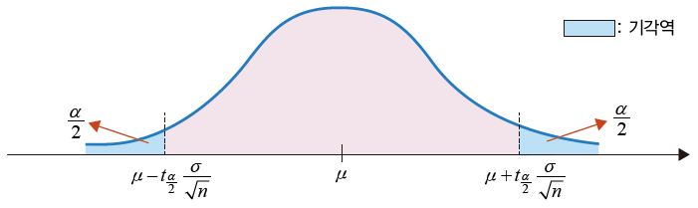

02. 모평균의 가설검정
모표준편차를 모를 때 모평균에 대한 가설검정
여기서 는 t-분포를 따르는 확률변수 T에서 가 되는 값을 t-분포의 임계값 표를 통하여 찾은 값이다.

Slide 47



02. 모평균의 가설검정
모표준편차를 모를 때 모평균에 대한 가설검정
확률 를 변형하면 다음과 같다.
여기서 가 검정통계량이다. 모표준편차를 모를 때 가 t-분포에서 기각
역에 해당하는지 아닌지를 통하여 귀무가설의 기각여부를 판단한다.

Slide 48


예제 10-4
모표준편차를 모를 때 모평균에 대한 가설검정
중고차 판매원들은 매년 본인이 판매할 차량을 매입하여 재고를 확보한다. 작년 한 해 동안 중고차 판매원 한 명당 평균적으로 35대를 판매한다는 귀무가설을 설정하였다. 다음은 25명의 표본으로 구성된 각 판매원의 작년 한 해 동안의 자동차 판매 대수이다.
모집단의 표준편차는 알 수 없는 상황일 때,
(1) 5% 유의수준하에서 귀무가설의 기각여부를 결정하시오.
(2) 1% 유의수준하에서 귀무가설의 기각여부를 결정하시오(단, 자유도 24에서 . 로 계산한다. 여기서 는 t-분포를 따르는 T 확률변수에서 인 값을 의미한다).
48
/ 63

Slide 49

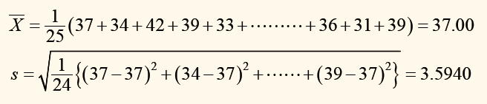


예제 10-4
모표준편차를 모를 때 모평균에 대한 가설검정
풀이
먼저 귀무가설과 대립가설을 다음과 같이 설정한다.
또한 표본의 평균 와 표본표준편차 s를 우선 계산하도록 하자.
표본의 수가 25이므로 자유도 df는 25-1=24임을 확인하자. 표본평균 및
임을 이용하여 (1)~(2)번 물음에 답하도록 하자.
49
/ 63

Slide 50
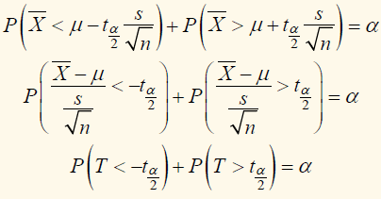

예제 10-4
모표준편차를 모를 때 모평균에 대한 가설검정
풀이
(1) 5% 유의수준하에서 귀무가설의 기각여부 확인
5% 유의수준이므로 α = 0.05이고 = 0.025 이다.
검정통계량은 문제에서 주어진 값에 의하여 다음과 같이 계산한다.
50
/ 63

Slide 51
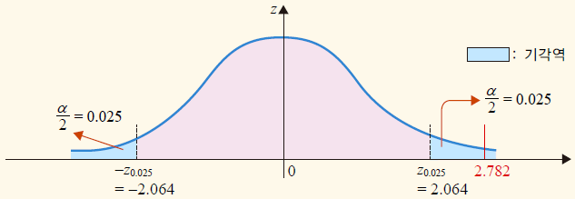

예제 10-4
모표준편차를 모를 때 모평균에 대한 가설검정
풀이
∴ 2.782는 -2.064와 2.064 사이에 있지 않으므로 기각역에 존재한다. 따라서 귀무가설을 기각한다. 결론적으로 중고차 판매원 한 명당 평균적으로 35대를 판매한다고 볼 수 없다.
51
/ 63

Slide 52
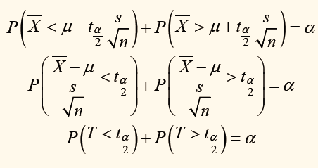
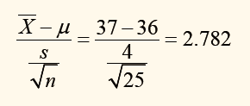
예제 10-4
모표준편차를 모를 때 모평균에 대한 가설검정
풀이
(2) 1% 유의수준하에서 귀무가설의 기각여부 확인
1% 유의수준이므로 α = 0.01이고 = 0.005 이다.
검정통계량은 문제에서 주어진 값에 의하여 다음과 같이 계산한다.
52
/ 63

Slide 53
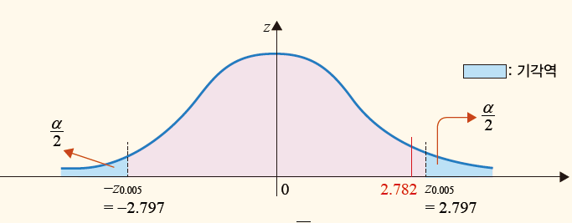

예제 10-4
모표준편차를 모를 때 모평균에 대한 가설검정
풀이
∴ 2.782는 -2.797과 2.797 사이에 있으므로 귀무가설을 기각할 수 없다. 중고차 판매원 한 명당 평균적으로 35대를 판매한다고 볼 수 있다. ‘평균적으로 35대를 판매한다는 귀무가설을 기각할 수 없다’라고 표현하는 것이 보다 통계학적 진술이다.
53
/ 63

Slide 54
03
모비율의 가설검정

Slide 55

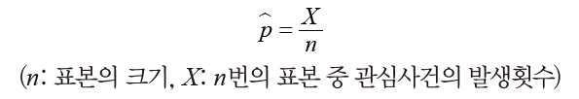

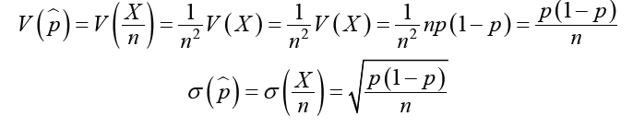
03. 모비율의 가설검정
확률변수 가 이항분포임을 고려하여 표본비율 의 분포에서 각 통계량(평균, 분산, 표준편차) 에 대하여 다음과 같이 정의한다. 우선 표본비율의 평균은 모비율과 같으므로 이다. 표본비율의 분산과 표준편차를 계산해보자.

Slide 56
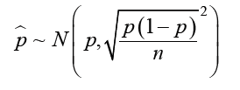
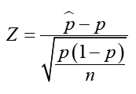

03. 모비율의 가설검정
충분한 크기의 n에 대한 표본비율 의 분포
표준화 과정을 통하여 표준정규분포를 따르는
를 새로 정의할 수 있으며, 이는 검정통계량으로 가설검정시 유용하게 사용된다

Slide 57



03. 모비율의 가설검정
유의수준이 α 라면 기각역의 넓이가 α 임을 의미하며 올바른 귀무가설을 기각할 확률은 다음과 같이 나타난다.

Slide 58

03. 모비율의 가설검정
추출된 표본 데이터로 계산한 검정통계량,
가 기각역에 해당한다면 귀무가설을 기각할 것이고 가운데 기각역 이외에 해당하면
귀무가설을 기각하지 못할 것이다.

Slide 59



02. 모평균의 가설검정
모표준편차를 모를 때 모평균에 대한 가설검정
예제 10-5
모비율의 가설검정
국회의원 선거에 출마한 후보자가 본인의 당선 가능성을 알고자 3,600명의 표본을 통하여 지지율을 확인하였다. 지지율은 정확히 투표로 이어진다고 가정하자. ‘후보자의 지지율이 37%보다 작거나 같다’라는 귀무가설을 검정하고자 한다. 지지율의 특성상 37%보다 더 큰지 또는 작은지가 중요하기 때문에 단측검정이 더 맞는 방법일 수 있다. 표본의 평균은 38%로 관측되었다.
(1) 5% 유의수준하에서 귀무가설의 기각여부를 결정하시오.
(2) 1% 유의수준하에서 귀무가설의 기각여부를 결정하시오 (단, . 으로 계산한다. 여기서 zt는 표준정규분포를 따르는 Z 확률변수에서 . 인 값을 의미한다).

Slide 60



예제 10-5
모비율의 가설검정
풀이
먼저 귀무가설과 대립가설을 다음과 같이 설정한다.
표본비율 은 38%로 관측되었고, 표본의 크기 n은 3,600이다. 다음과 같이 검정통계량을 계산할 수 있다.
해당 검정통계량이 다음의 기각역에 해당하는지 여부를 통하여 귀무가설을 검정한다.
60
/ 63

Slide 61



예제 10-5
모비율의 가설검정
풀이
(1) 5% 유의수준하에서 귀무가설검정
5% 유의수준이므로 α = 0.05이다. 기각역은 다음과 같이 나타난다.
는 문제에서 주어진 바와 같이 1.645이다. 따라서 검정통계량,
가 1.645보다 큰지 작은지를 기준으로 귀무가설의 기각여부를 결정한다.
∴ 1.243은 1.645보다 작으므로 5% 유의수준 하에서 기각역에 존재하지 않아 귀무가설을 기각할 수 없다.
61
/ 63

Slide 62



예제 10-5
모비율의 가설검정
풀이
(1) 1% 유의수준하에서 귀무가설검정
1% 유의수준이므로 α = 0.01이다. 기각역은 다음과 같이 나타난다.
는 문제에서 주어진 바와 같이 2.326이다. 따라서 검정통계량,
가 2.326보다 큰지 작은지를 기준으로 귀무가설의 기각여부를 결정한다.
∴ 1.243은 2.326보다 작으므로 5% 유의수준 하에서 기각역에 존재하지 않아 귀무가설을 기각할 수 없다.
62
/ 63

